Slide 1
Demo

Slide 2
戴博斯科技
關於Freshworks
Freshworks系列產品介紹
Freshcaller
Phone Plan
Versions
Q&A

Slide 3
戴博斯科技
開源與商業軟體整合的專家

Slide 4
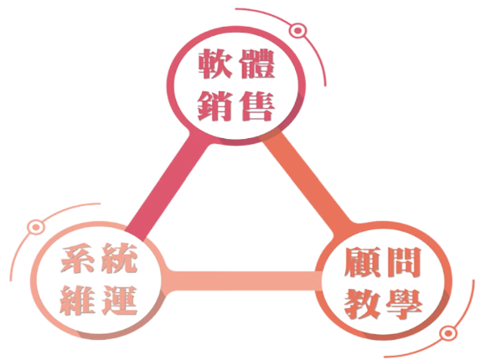
我們的服務

Slide 5
我們提供全方位軟體工程服務

Slide 6
About Freshworks

Slide 7
Freshworks
Freshworks是一家致力打造提供企業客戶關係管理系統的公司
將客服與自動化成功整合，打造自動化情境、智能工單指派與AI 自動回覆的客服平台
提供企業以更簡單、更創新的方式與顧客互動，協助企業打造出色的客服體驗和快速流暢的服務效率
提供出色的分析和報告服務，讓企業可以準確地對客戶在對的時間投下對的訊息和廣告
分析客戶對企業的服務滿意度、顧客流失原因，幫助企業打造完美的顧客滿意度。

Slide 8
Freshworks Family
2,500+員工
$399M的數據投資
37,000+付費顧客
12
12個產品
全球13間辦公室
4座資料中心

Slide 9
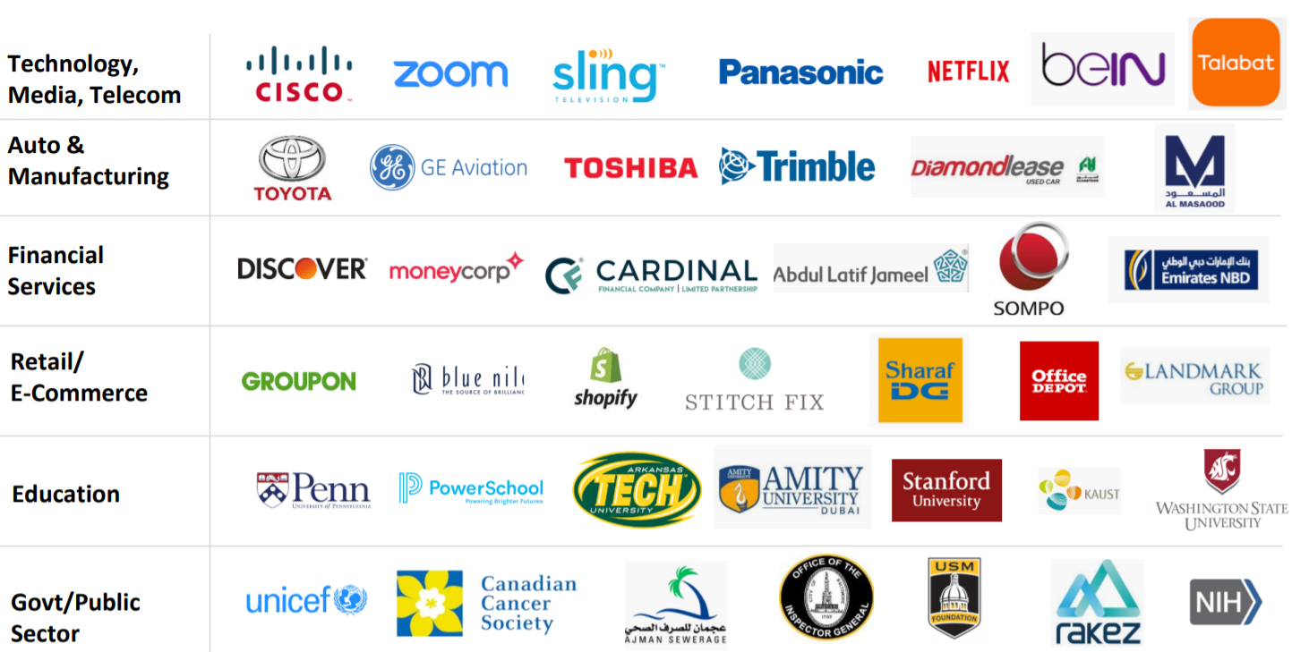
使用Freshworks的企業
科技,媒體,
電訊業
汽車,製造業
金融服務業
零售業,
電子商務
教育
政府機關,
公共部門

Slide 10
客戶服務
聯繫軟體
員工管理
監測工具
All empowered by
Freshworks
AI engine “Freddy”
Notes:
Freshdesk:線上雲端客服軟體與工單管理系統
Freshworks CRM:銷售CRM系統
Freshchat:整合多個即時聊天媒體的現代化通訊軟體
Freshservice:企業內部IT服務管理軟體
Freshteam:智能人力資源軟體
網站監測工具

Slide 11
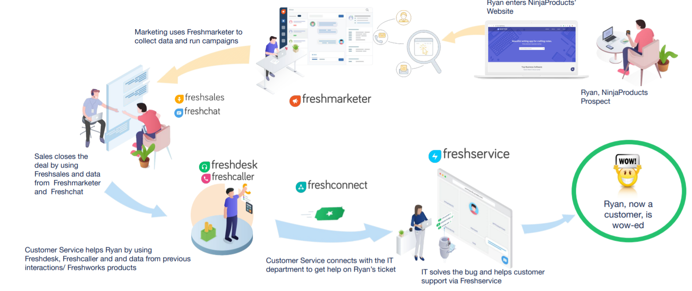
Freshworks目標透過整合所有Freshworks產品設計出最佳的顧客服務流程，讓你抓住每一位顧客，提高每一位顧客的終身價值
顧客進入公司網站
行銷團隊透過Freshworks CRM收集數據和跑活動行銷
潛在顧客
業務團隊透過Freshchat和Freshcaller與客戶聯繫，
並且使用Freshworks CRM紀錄銷售情況
顧客服務團隊透過Freshdesk、Freshchat和Freshcaller來與顧客聯繫，透過公司的資料庫來回答顧客問題
顧客服務團隊使用Freshconnect取得IT團隊的協助，解決顧客的單子
IT團隊使用Freshservice解決顧客問題

Slide 12
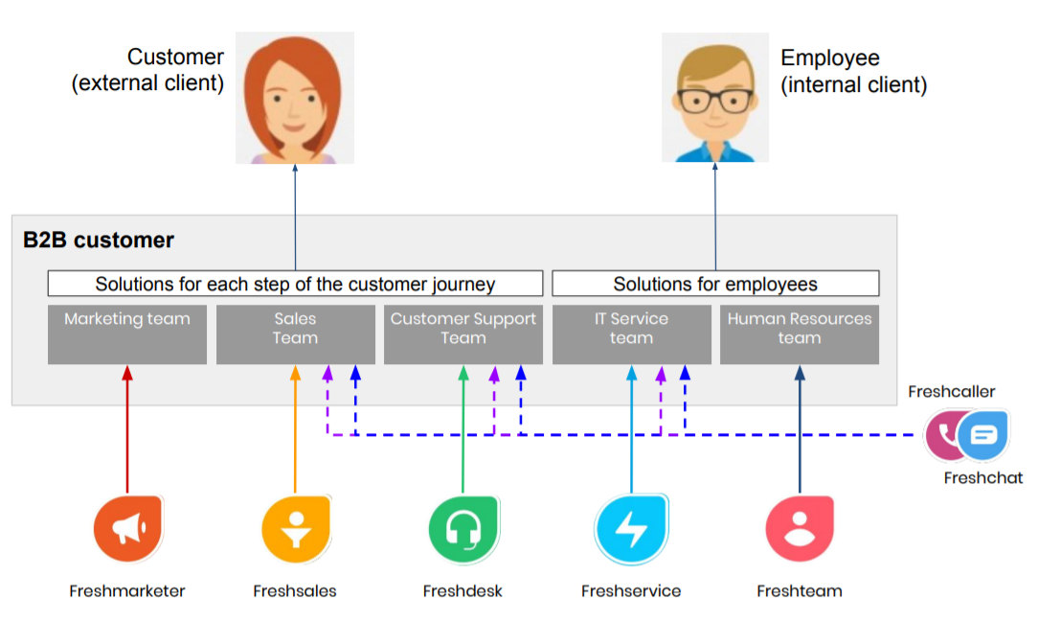
How Freshworks work

Slide 13
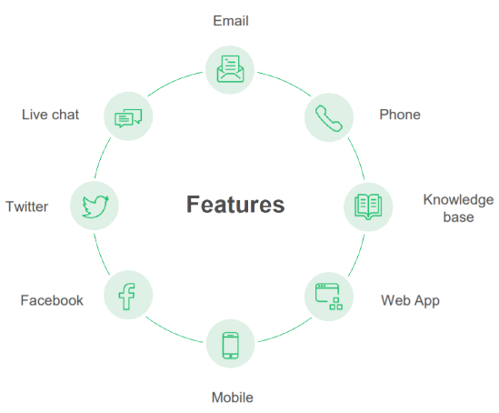
Email
Live Chat
Phone
線上雲端客服軟體與工單管理系統
提供各種智慧自動化功能以提升您的客服支援效率
Twitter
功能
知識庫
Facebook
自訂門戶網站
行動裝置
Freshdesk所有功能>>

Slide 14
Flows(關鍵字、流程)
Knowledge
Base
Solutions (解決方法)
FAQs (常見問題)
Announcement(公告)
表格
網站
Ticket(工單)
網頁對話框(Bots)
Discussions
社群網站
Fb、IG、Twitter
Whatsapp
Ticket
(工單)
編輯群組(智慧工單分派)
觸發式自動化(供單內容如含”退貨”，自動設為緊急的單子，並且指派給特定的Agent)
報告與分析
視覺化報告分析專員的每週或每日工作量
您可以提出如「上個月有多少工單重新開啟」或者「今天哪一個客戶的未解決工單數量最多」等問題，幫助台將提取數據以及趨勢圖

Slide 15
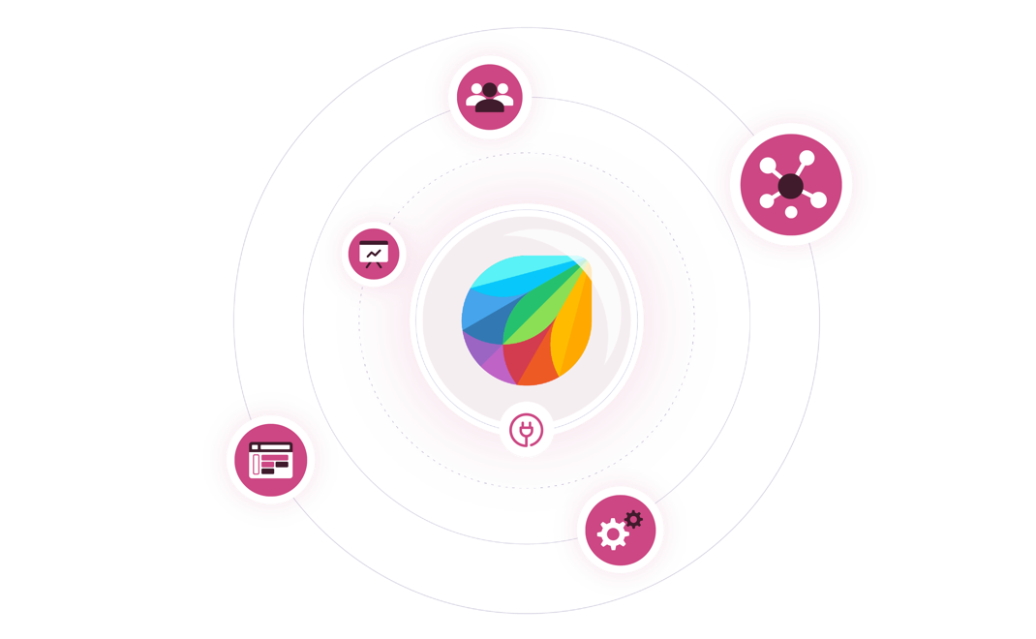
雲端電話客服中心系統
功能強大的遠端語音電話系統，
將您當前的電話技術升級為最先進的語音AI引擎

Slide 16
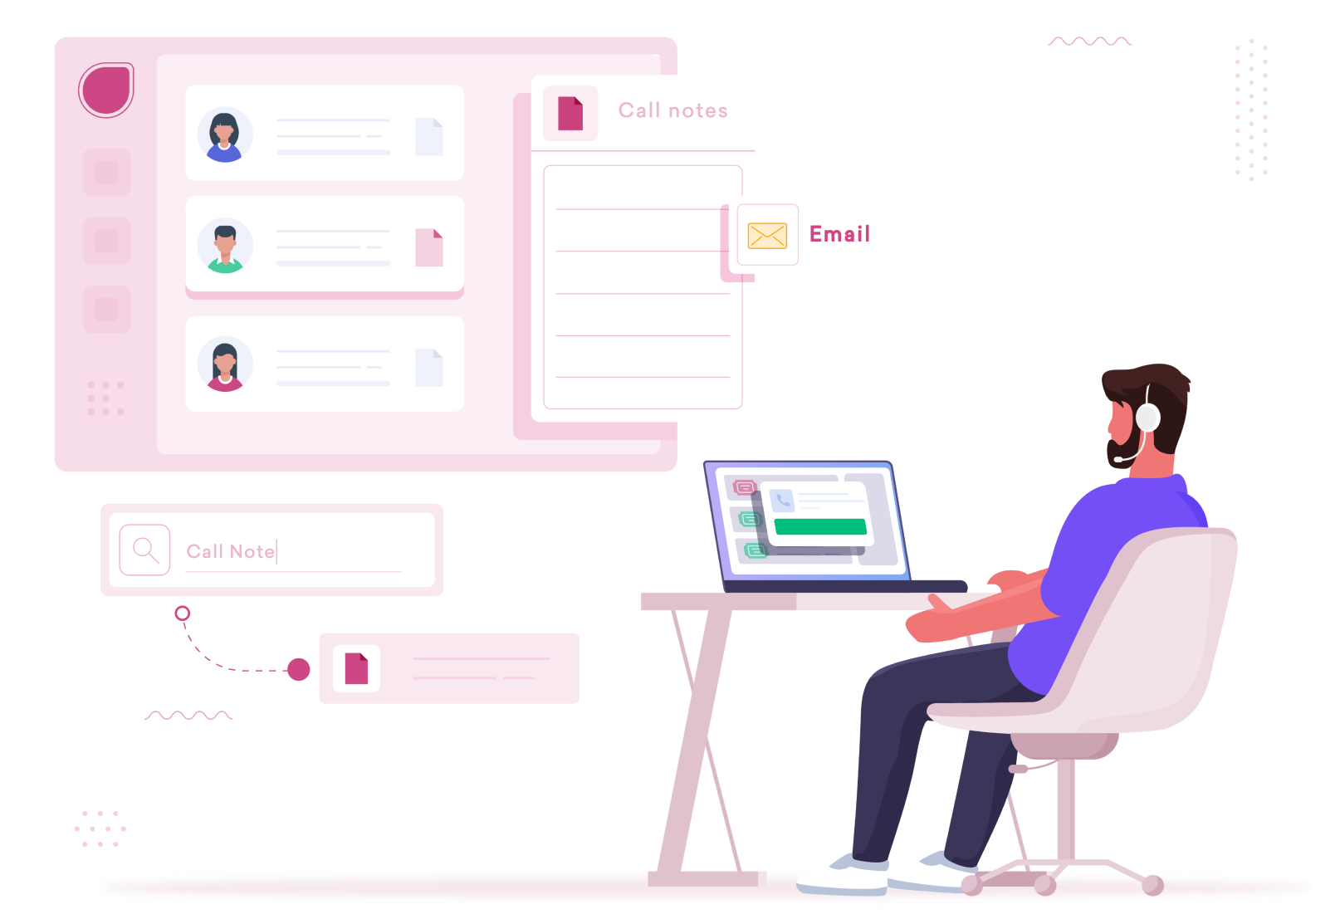
Call Center客服系統
Call Center客服系統
電話錄音系統
營業時間
CTI電腦電話整合
(Computer Telephone Integration)
VoIP網路電話
(Voice over Internet Protocol)

Slide 17
Call Center客服系統
Call Center客服系統
電話錄音系統
營業時間
CTI電腦電話整合
(Computer Telephone Integration)
VoIP網路電話
(Voice over Internet Protocol)

Slide 18
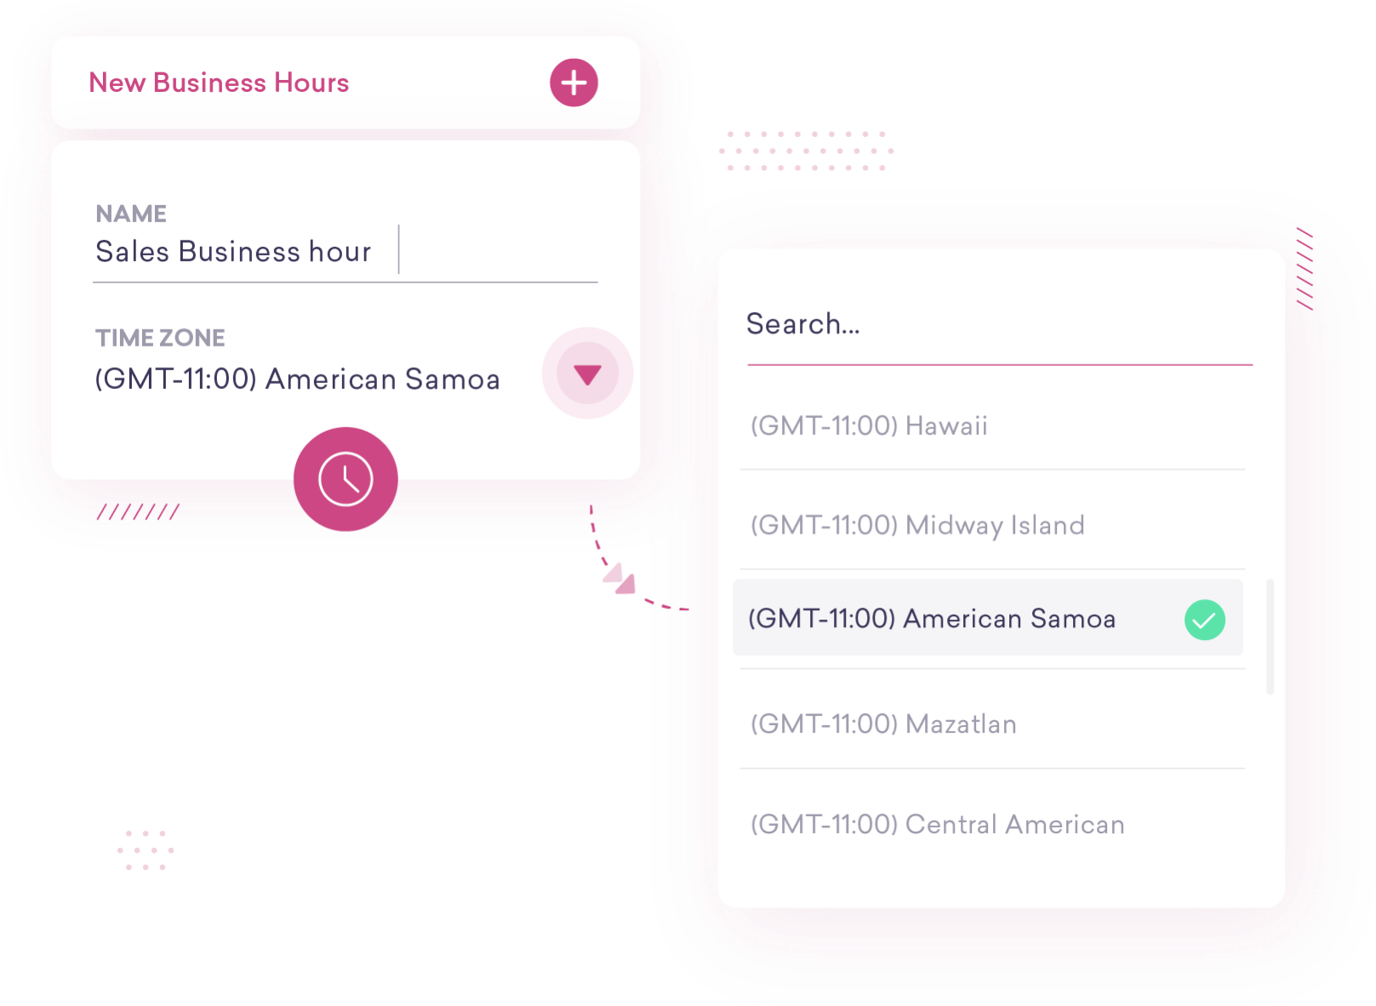
Call Center客服系統
Call Center客服系統
電話錄音系統
營業時間
CTI電腦電話整合
(Computer Telephone Integration)
VoIP網路電話
(Voice over Internet Protocol)

Slide 19
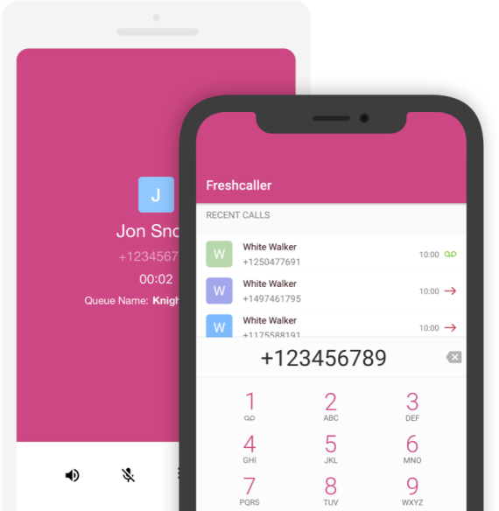
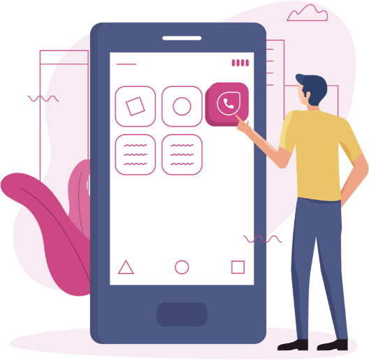
Call Center客服系統
Call Center客服系統
電話錄音系統
營業時間
CTI電腦電話整合
(Computer Telephone Integration)
VoIP網路電話
(Voice over Internet Protocol)

Slide 20
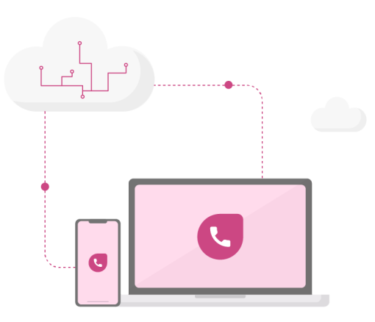
Call Center客服系統
Call Center客服系統
電話錄音系統
營業時間
CTI電腦電話整合
(Computer Telephone Integration)
VoIP網路電話
(Voice over Internet Protocol)

Slide 21
Call Flows
Call Queue 1
Welcome Msg
IVR Menu
Call Queue 2

Slide 22
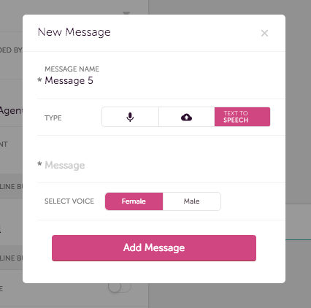
Call Flows
Call Queue 1
Welcome Msg
IVR Menu
Call Queue 2
Voice Message
(語音訊息)
錄音
上傳檔案
將文字轉換成音檔

Slide 23
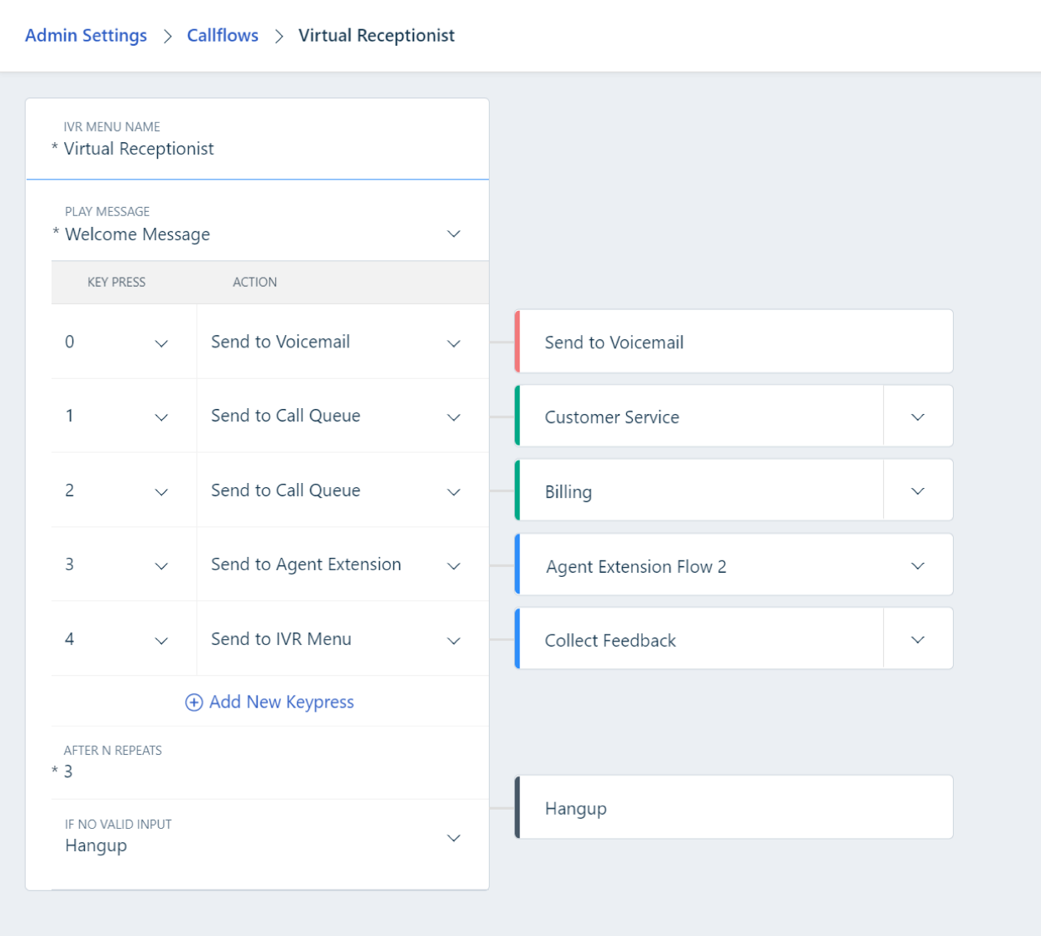
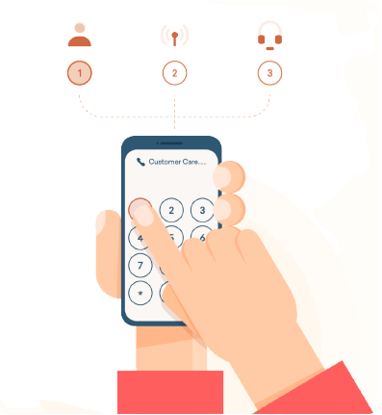
Call Flows
Call Queue 1
Welcome Msg
IVR Menu
Call Queue 2
Interactive Voice Response
(IVR互動式語言應答)

Slide 24
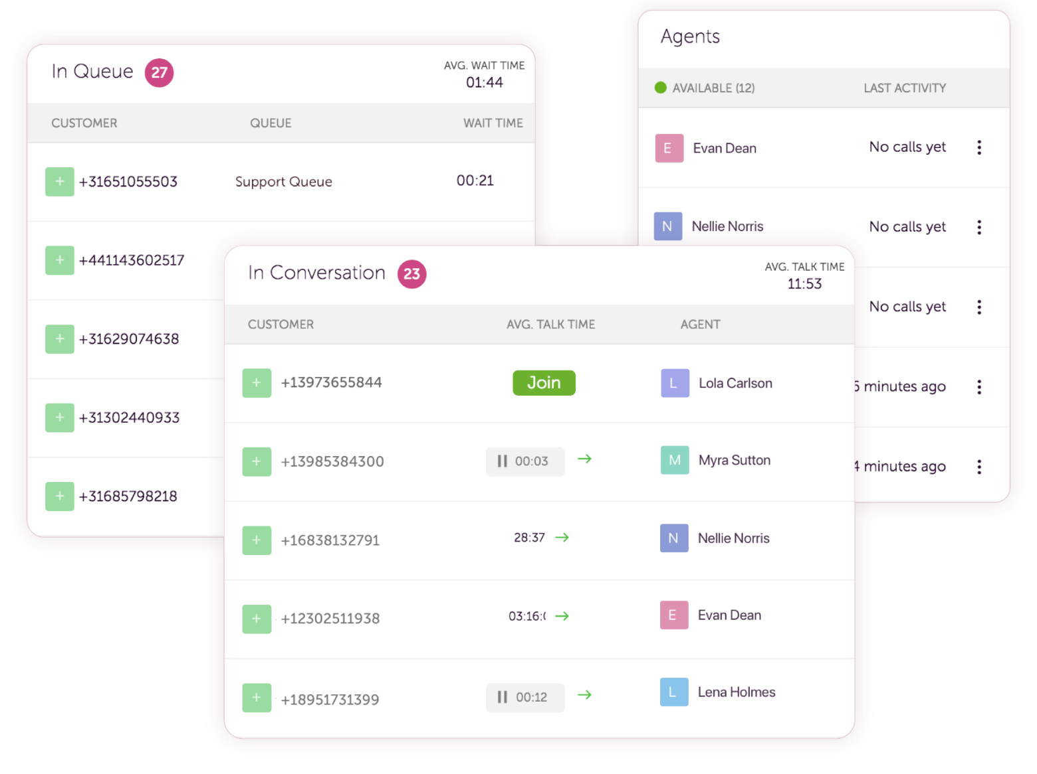
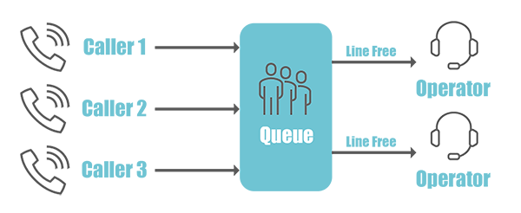
Call Queue 1
Call Flows
Welcome Msg
IVR Menu
Call Queue 2
Call Queue
(電話隊列)

Slide 25
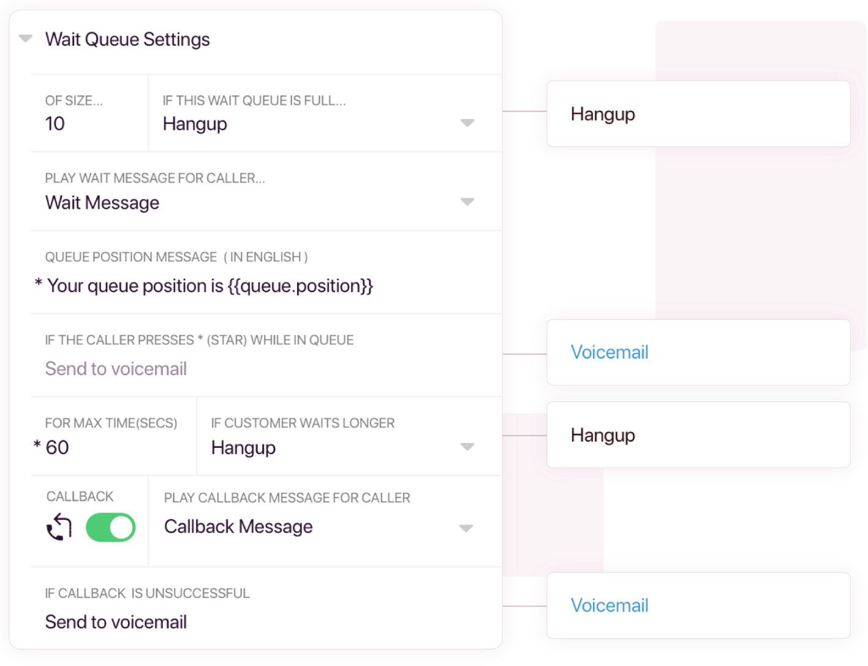
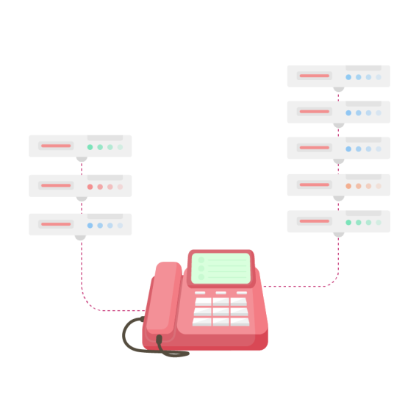
Call Flows
Call Queue 1
Welcome Msg
IVR Menu
Call Queue 2
Wait Queue
(電話隊列)

Slide 26
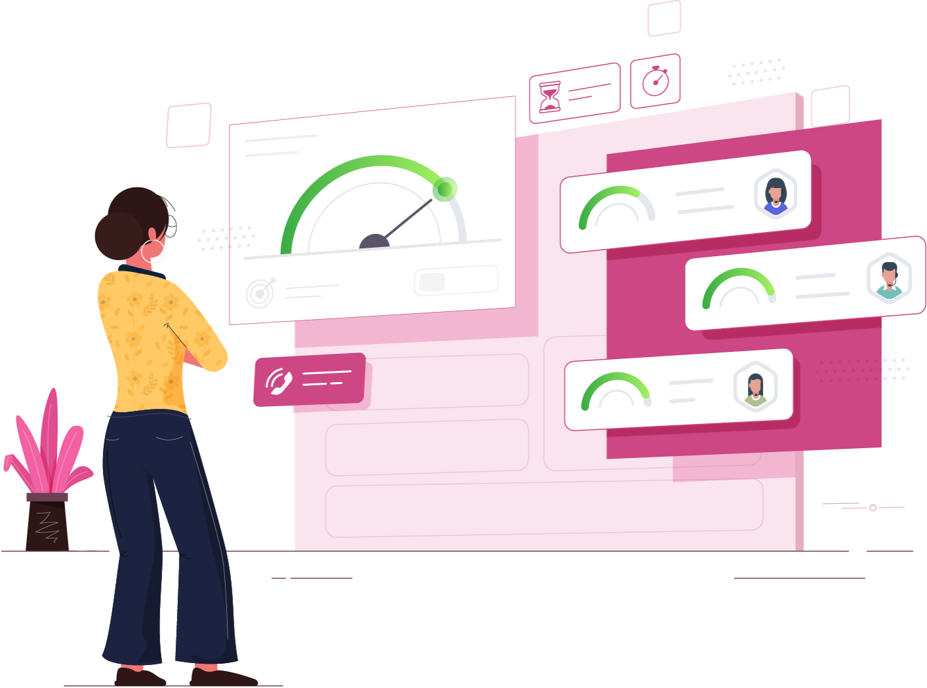
Live Dashboard
查看過去一小時或整天的實時數據
查看隊列中當前正在等待的客戶列表
根據配置的服務水平目標檢查團隊或隊列的性能
闖入實時通話
監控代理的可用性
查看和訪問實時呼叫中心的KPI
保存/過濾視圖

Slide 27
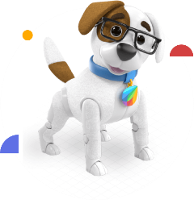
Freddy 自動服務AI

Slide 28
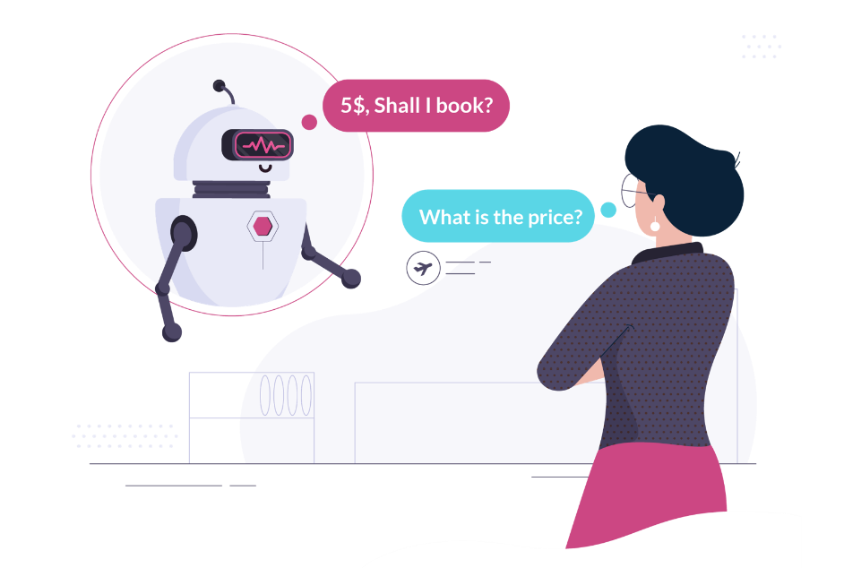
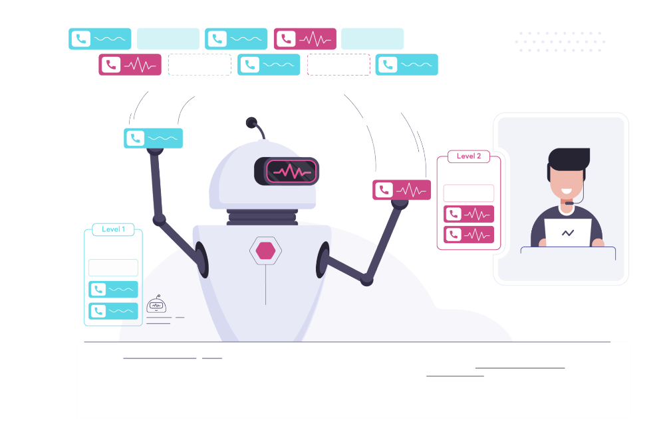
Freddy Voicebot AI
加快案件處理速度
借助Smart Answer Voicebot，可幫助您的客戶快速找到最常見問題的答案，並將其轉移給代理商以進行更複雜的查詢
語言機器人
提供全天候自助服務
提供即時答案
理解客戶的語言
提高客戶滿意度
減少複雜的IVR菜單的層次結構
智能地將呼叫轉移到Call Queue
Smart Answer Voicebot
由AI驅動的語音機器人
可為客戶查詢提供智能答案

Slide 29
Freddy 自動服務AI
Customer Facing AI
Agent Facing AI
自動回覆客戶問題，在沒有客服人員的協助下，引導顧客更快速得到解答
與Freddy AI一起加強您的自助服務系統，創造一個顧客與客服人員零接觸即可獲取答案的系統
幫助客服人員專注在他們的專長
Freddy AI幫助客服人員分流進件，並且給予最佳回覆建議，減少Agent的日常工作量，提高回覆效率

Slide 30
Phone Plan

Slide 31
電話號碼
Local Numbers(市話電話號碼):
使用當地號碼，您可以在世界任何地方建立客服中心，但仍然為當地客人提供服務。
Toll-free Numbers(免費電話號碼):
免費電話號碼不會跟撥打電話給您的客戶收取任何電話費，提供您的客戶零成本選擇。
Mobile Numbers(行動電話號碼):
除了當地和免費電話號碼，您還可以購買行動電話號碼並將其用於撥入和撥出電話。
Vanity Numbers(網路電話號碼):
可以設定字母數字、容易記住的號碼。例如，1-800-FLOWERS可以是花店的虛榮號碼
除了直接向Freshcaller購買電話，也可以植入現有號碼或外部營運商提供的號碼
Notes:
什麼時候適合使用外部運營商提供的電話號碼:
1.您希望在不失去運營商的情況下利用Freshcaller的功能
2.Freshcaller在您經營的地區沒有電話號碼
3.您現有的號碼無法移植到Freshcaller
4.您當地的運營商提供更好的通話費率
5.您已經與當地的運營商簽訂了合同

Slide 32
使用外部營運商之電話號碼
僅撥入：如果僅 配置撥入號碼，則Freshcaller不收任何來話費或號碼費；
對於撥出電話，Freshcaller將按照通話費率向電話收取費用
撥入和撥出：如果配置撥入和撥出號碼，Freshcaller則不會為此號碼收取任何其他號碼或通話費用

Slide 33
Versions

Slide 34
Versions
Phone System
Omnichannel
Forest
Estate
Garden
Blossom
Forest Omnichannel
Estate Omnichannel
企業的最佳選擇
企業的最佳選擇
大型團隊的最佳選擇
成長中團隊的最佳選擇
小團隊的最佳選擇
大型團隊的最佳選擇
Understanding Freshcaller Pricing Plans

Slide 35
Phone System

Slide 36
Blossom
每月1000分鐘免費撥入電話(for calls attended on browsers)
號碼植入
基本型Call queue
Wait queue(最多20人、10分鐘的等待時間)
語音信箱
溫和轉接電話(Warm Transfer)
通話錄音
內建報告樣式

Slide 37
Garden
每月2000分鐘免費撥入電話(for calls attended on browsers)
號碼植入
電話監聽
IVR
進階Call queues(Wait queue最多20人、10分鐘的等待時間)
自訂報告分析格式
多方通話
SIP連接行動裝置
電話分機
電話分類
電話保留

Slide 38
Estate
每月3000分鐘免費撥入電話(for calls attended on browsers)
號碼植入
Holiday Routine
進階電話指標
強行加入電話
選擇退出電話錄音
Agent 狀態報告
回撥Call Queue
自動化流程

Slide 39
Forest
每月5000分鐘免費撥入電話(for calls attended on browsers)
可在Freshdesk上使用Freshcaller
語言辨識(目前僅支持英語的voicebot)(Phone Trees)(Freddy)
Voicebot語音控制(Freddy)
電話結束分析
Service Level Monitoring

Slide 40
Omnichannel

Slide 41
Estate Omnichannel
Everything in Estate of Freshdesk, Freshchat, Freshcaller and more
串聯電話、Email、社交、溝通平台
顧客和所有客服平台接觸的時間線
進階的權限管制
自訂分析報告
多平台支援(Freshdesk、Freshworks CRM、Freshchat)

Slide 42
Forest Omnichannel
Everything in Forest of Freshdesk, Freshchat, Freshcaller and more
Agent Scripts(Freddy)
Email Bot(Freddy)
IP Whitelisting
Auto-Triage
Includes 5000 Freddy sessions/month(Freddy)

Slide 43
Freshworks的安全認證

Slide 44
Freshworks的安全認證
雲端平台
資訊加密
靜態產品數據具有256位加密
產品數據符合FIPS標準
簡單的安全系統配置
客製化
規則
單一登入整合
(SSO)
訪問
控制
2道
密碼驗證
資料備份和復原
信息安全團隊支援
每5分鐘自動備份在多個雲端位置
24*7維運管理團隊及監控中心

Slide 45
Q&A

